Slide 1

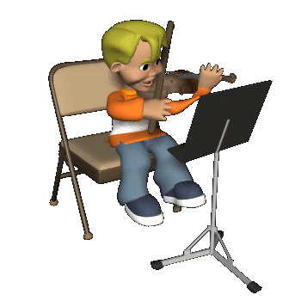


Âm nhạc lớp 7
GV: LÊ DIỆU LINH THU

Slide 2





Tiết 6
- Học bài hát: Chúng em cần hòa bình
- Tập đọc nhạc: TĐN số 4
- Bài đọc thêm: Hội xuân “Sắc bùa”

Slide 3
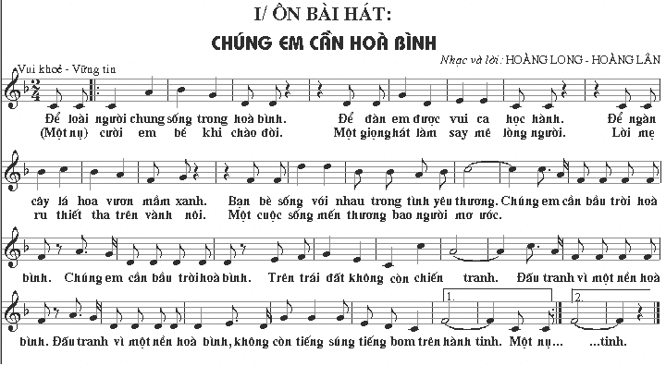
I. HỌC HÁT:

Slide 4

? Bài hát ra đời vào năm nào?
Chúng em cần hòa bình
Bài hát ra đời năm 1985 để hưởng ứng phong trào thiếu nhi Quốc tế “Ngọn cờ hoà bình”.
? Nội dung bài hát nói lên điều gì?
Bài hát nói lên ước vọng của tuổi thơ mong muốn cuộc sống yên vui đầy tình thân ái.
? Tính chất và giai điệu của bài hát như thế nào?
Bài hát mang tính chất hành khúc, giai điệu vui tươi. .

Slide 5
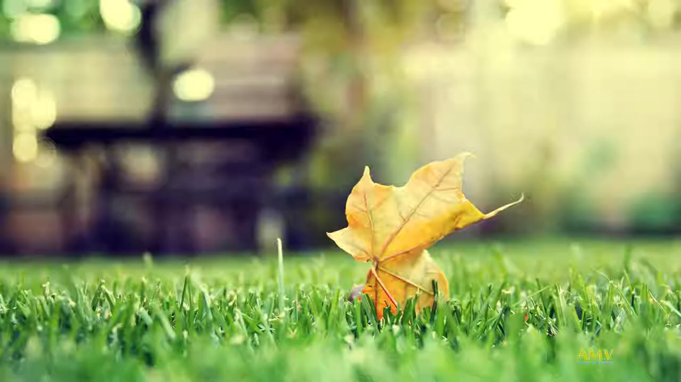

Slide 6
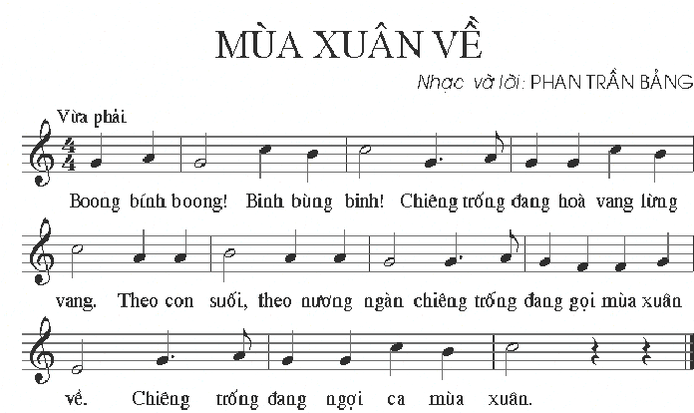
II. Tập đọc nhạc: Bài số 4
1. Tìm hiểu bài:
- Nhịp ?
hoặc
- Trường độ?
- Cao độ ?
- Dấu lặng
- Có mấy ô nhịp trong bài?
=> 11 ô nhịp.
- Ô nhịp đầu tiên của bài?
= > Nhịp lấy đà

Slide 7
Tập tiết tấu
1 2 3 1 2 3 1 / 2 3 4 5 6 7

Slide 8
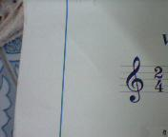
LUYỆN CAO ĐỘ
Luyện gam Đô tr­ưởng (Cdur)
Đồ Rê Mi Pha Son La Si Đô

Slide 9
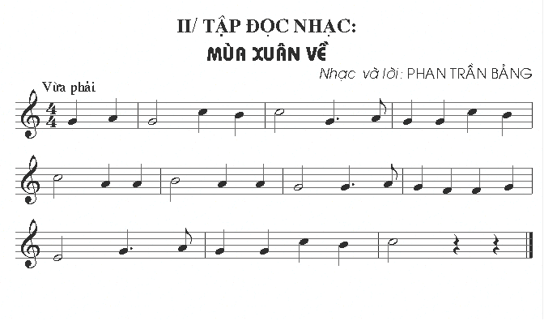
2.Tập từng câu

Slide 10
Ghép cả bài và lời

Slide 11
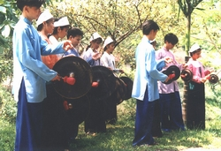
Bài đọc thêm: HỘI XUÂN SẮC BÙA
Một số hình ảnh về Hội xuân “Sắc bùa”
Dàn cồng hát “sắc bùa” dân tộc Mường (Hòa Bình)

Slide 12
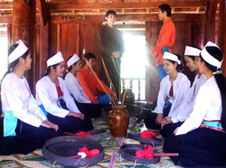
Ngồi quây quần chuẩn bị hát sắc bùa dân tộc Mường

Slide 13
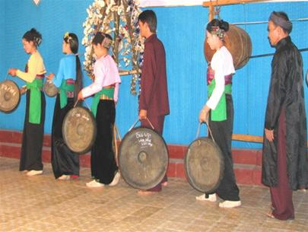

Đội hát “sắc bùa” của dân tộc Mường (Thanh Hóa)

Slide 14
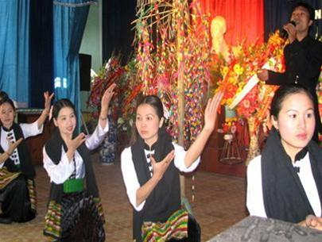
Các cô gái Mường trong điệu múa bên cây bông

Slide 15
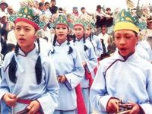
Hát “sắc bùa” của người Kinh (Đà Nẵng)

Slide 16

Củng cố
- Trò chơi: “Nghe giai điệu, đoán lời ca.”
- Đọc bài Tập đọc nhạc số 4.

Slide 17
Dặn dò:
Tập đọc đúng cao độ, trường độ bài TĐN số 4
và thuộc lời ca.
Tập hát thuộc lời, đúng giai điệu bài hát
“Chúng em cần hòa bình”.
Xem trước bài tiết 11 SGK trang 26-27

Slide 18
Tiết học đến đây là kết thúc.
Xin cám ơn các thầy cô.
Chúc các em học tốt!
Hẹn gặp lại!

